Slide 1

全国大学生电子设计竞赛信息安全技术专题邀请赛报告
网络隐身系统
Network Stealth System
参赛队员：高小青 张子兼 朱利军
指导教师：张卫东 胡建伟
参赛学校：西安电子科技大学

Slide 2
目录：
一、现状分析
二、理论背景
三、系统概述
四、功能与实现
五、系统特色
六、应用前景

Slide 3
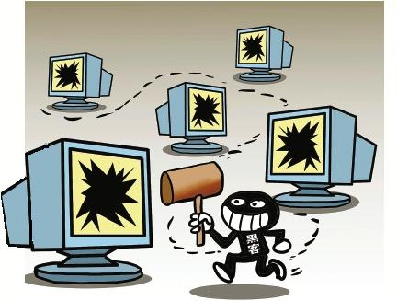


问题呈现
现状分析：
网络带来便利的同时，信息安全问题层出不穷
安
全
!!!!!!

Slide 4





提出方案
现状分析：
？？
现有的安全防护手段：针对攻击行为进行防御，“后知后觉”
改进思路：防患于未然，干扰攻击者收集信息，“先知先觉”
？？
！
隐

Slide 5

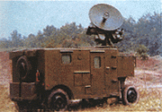
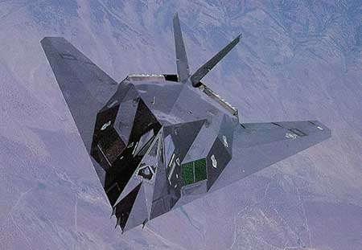
普通飞机
理论背景：
灵感来源
隐形战斗机
发射探测电磁波
发射探测电磁波
电磁波被机
体涂料“吃掉”
被机体反射
雷达无法测
定机体方位
得知机体方位

Slide 6



隐
形
系
统
理论背景：
灵感延伸
把恶意的数据包
“吃掉”，不予回应
伪造虚假信息
欺骗迷惑恶意者
无法获取目标
主机的状态
无法获取目标服务
器的其他信息

Slide 7

策略切入点
系统概述：
协议
隐
身
策
略
五
元
组
源端口号
目的端口号
源IP地址
目的IP地址

Slide 8







主机隐匿总体预览
系统概述：
应用层
协议混淆
端口的隐匿
传输层
网络层
网络接口层
地址的隐匿
数据流

Slide 9

系统概述：
服务器隐匿总体预览
混淆操作系统
和软件版本
正常访问
予以应答
提供虚假的
服务信息
应用层
传输层
网络层
非法请求予以屏
蔽或返回虚假信息
网络接口层
屏蔽疑似扫
描的数据包

Slide 10

个人主机地址隐匿
功能与实现：
源IP间隔跳变
可以正常使用的IP
建立虚假连接
未申请的IP地址
屏蔽主动请求
抵御主动请求

Slide 11

个人主机端口隐匿
功能与实现：
源端口的跳变
更改服务默认端口
阻止端口扫描
对于端口扫描不回应
黑名单列表

Slide 12
个人主机协议栈混淆
功能与实现：
操作系统的
混淆操作系统栈指纹
动态潜伏
拒绝回显ICMP
软件版本混淆
混淆回送的特征指纹

Slide 13
地
址
伪
装
功能与实现：
服务器地址隐匿
模拟虚假服务
模拟出虚假的服务
迷惑恶意者，混淆
视听
模拟构造虚假MAC
选定可用IP
选定伪装的服务

Slide 14
端口监控
功能与实现：
服务器端口隐匿
合法请求通过并响应
端口监控
恶意请求加入黑名单
对端口进行实时监控，若发现异常，立即作出判断，并把对方地址加入黑名单，以后不再对其作出响应。

Slide 15
功能与实现：
服务器协议混淆
更改为windows
服务器系统混淆
更改为linux
更改为不确定类型
更改webserver版本
软件版本混淆
更改数据库版本
其他服务软件的更改

Slide 16
系统特色：
隐于无形，存于无形
防范未知安全问题
网络隐身系统
变被动防御为主动防御
伪装虚拟自己，混淆迷惑攻击者
  设置灵活，定制方便

Slide 17




应用前景：
防患于未然，隐身于网络
避免嗅探和扫描
提前阻断恶意入侵
个人主机和服务器分别隐身

Slide 18
全国大学生电子设计竞赛信息安全技术专题邀请赛报告
网络隐身系统
防患于未然
隐身于网络
谢谢

